Slide 1

小众点评
信息公开 + 不可篡改
汇报人：许栋亮（SY1906710）
成员： 黄雨鹤（SY1906708）刘新宇（SY1906119）
叶明林（SY1906511）陈瀚清（BY1906003）
刘思远（SY1906512）林讯 （BY1906025）

Slide 2
具体分工
姓名 | 任务 | 特点
许栋亮 | 负责需求分析 | 有C++开发经验
陈瀚清 | 负责需求分析 | 有C++开发经验
叶明林 | 负责软件开发 | 熟悉JAVA、Python，了解C++，有Spring Boot、Vue.js、Android开发经验
刘新宇 | 负责软件开发 | 有工程开发经验，熟悉C++, Python
林讯 | 负责前端交互页面开发 | 有Spring Boot、Vue-cli开发经验，无C++工程经验
黄雨鹤 | 负责软件测试 | 有对EOS平台上程序的测试经验
刘思远 | 负责软件测试 | 有C++开发经验

Slide 3
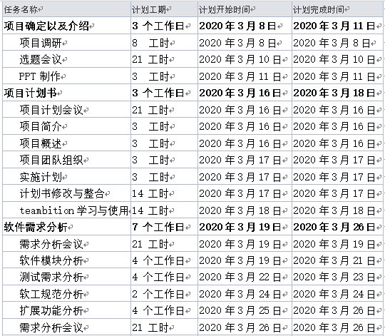
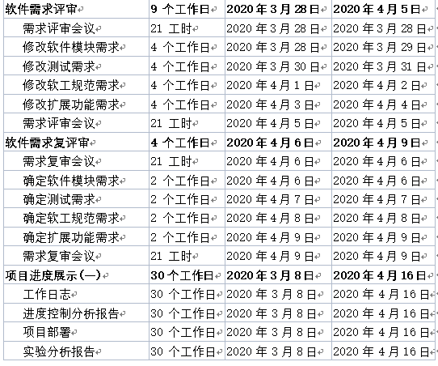
时间计划

Slide 4
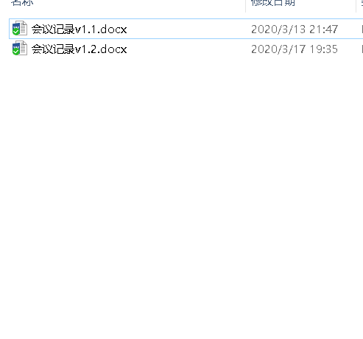
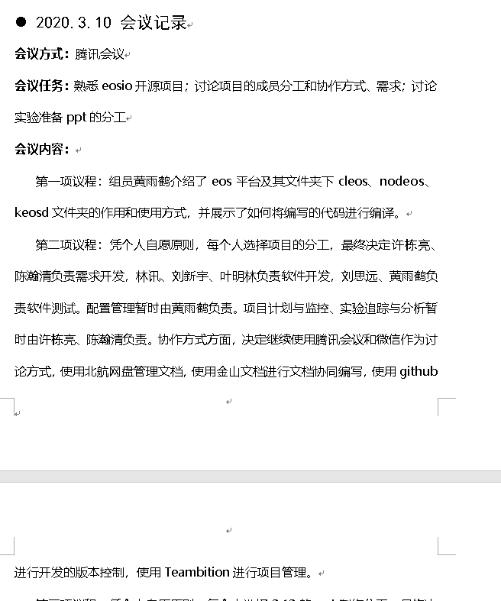
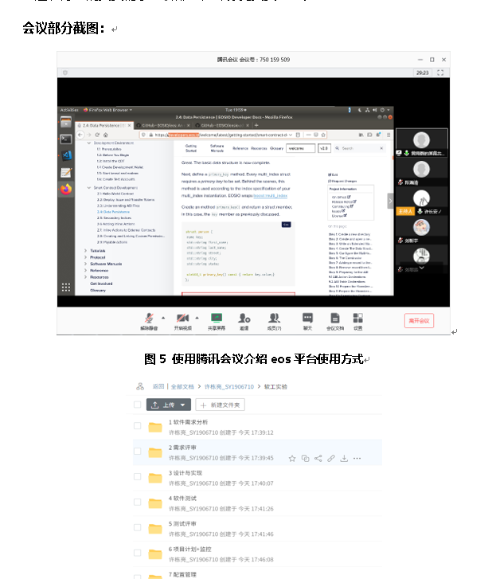
会议记录

Slide 5
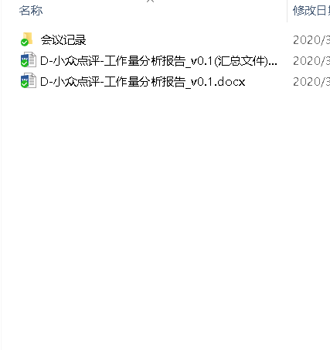
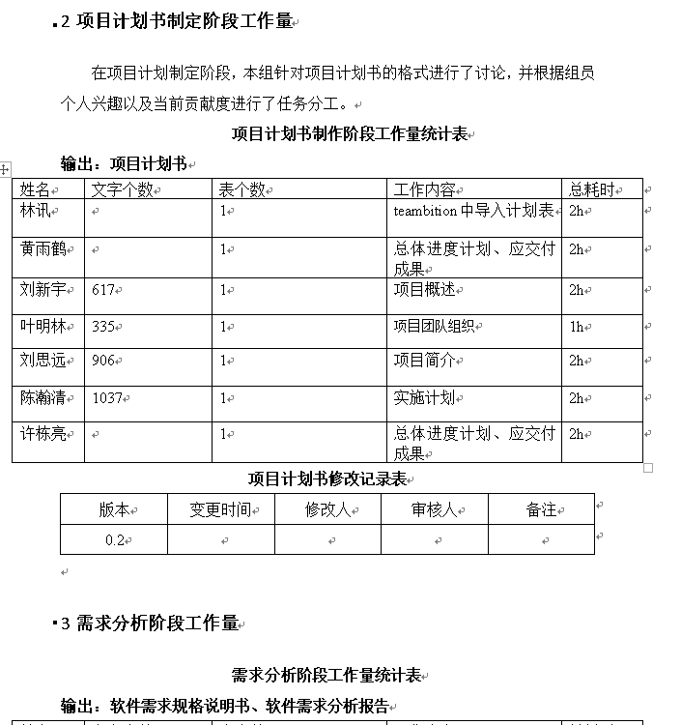
工作量报告

Slide 6
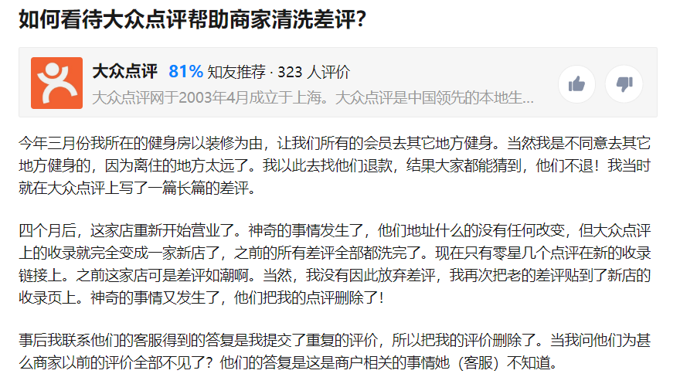
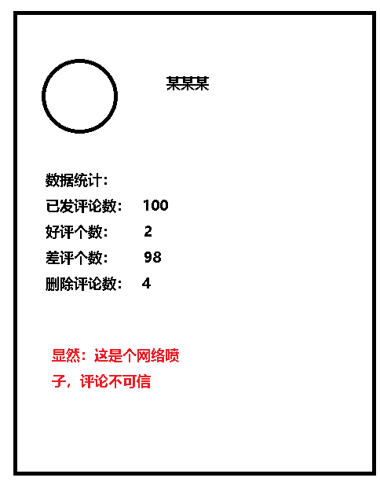
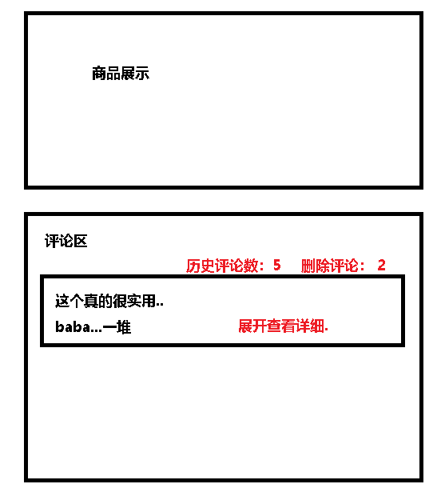
项目亮点
信息公开，支持查看历史评论。
对用户所有评论进行统计，帮助他人了解该用户。

Slide 7
需求计划
任务 | 截至时间 | 备注
会议商讨 | 2020/3/19
确定项目需求及书写格式 | 2020/3/20
完成需求分析报告和规格说明书 | 2020/3/24
小组审核和修改 | 2020/3/26
Notes:
备注：这里的修改会保存历史记录，也相当于发新的评论

Slide 8
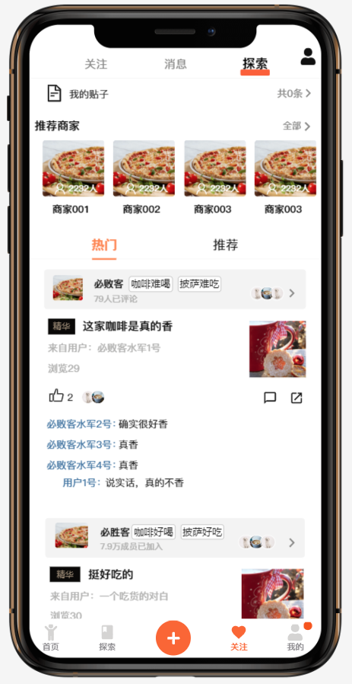
项目需求
用户的登录注册
店铺信息完善与修改
条件筛选店铺信息
评论功能：查看、发布、修改、删除、回复
全程留痕，公开透明
对用户友好，操作简单
高效性
原型设计
Notes:
备注：这里的修改会保存历史记录，也相当于发新的评论

Slide 9
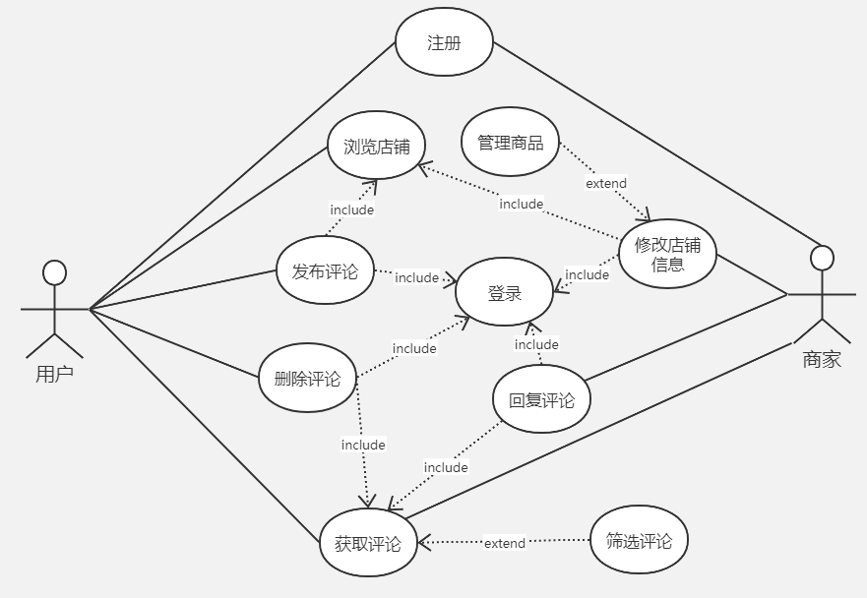
需求用例图
个人

Slide 10
谢谢！

